Slide 1
ΣχολικΗ Εξ ΑποστΑσεωΣ ΕκπΑΙδευση: ΣχεδιασμΟΣ και ΑνΑπτυξη εκπαιδευτικοΥ υλικοΥ με τη μΕθοδο τηΣ ΕξΑΕ για μαθητΕΣ δημοτικοΥ στο μΑθημα τηΣ ΙστοΡΙΑΣ
Πρόγραμμα Μεταπτυχιακών Σπουδών:
«Επιστήμες της Αγωγής - Εξ Αποστάσεως Εκπαίδευση με την χρήση των ΤΠΕ (e-Learning)»
Ιωάννα Σκαράκη
Επιτροπή κρίσης ΔΕ:
Αντώνιος Χουρδάκης – Γεώργιος Φιλιππούσης – Αικατερίνη Μαυραντωνάκη
Ρέθυμνο, 2018

Slide 2
1. Σκοπός της έρευνας
Γενικότερος σκοπός της έρευνας είναι να διερευνηθούν οι απόψεις των εκπαιδευτικών και των μαθητών/τριών σχετικά με τη χρήση εκπαιδευτικού υλικού σχεδιασμένου σύμφωνα με τη μεθοδολογία της ΕξΑΕ στο μάθημα της Ιστορίας.
Λέξεις – Κλειδιά
κριτική σκέψη, εκπαιδευτικό λογισμικό, μεθοδολογία ΕξΑΕ, μικτή μάθηση, μοντέλο εναλλαγής του σταθμού, διδακτική της ιστορίας

Slide 3
2. Συνεισφορά της Διπλωματικής
Σχεδιασμός / ανάπτυξη εκπαιδευτικού υλικού στο μάθημα της Ιστορίας από την ίδια την ερευνήτρια,
που διατελεί εν ενεργεία εκπαιδευτικός και αξιολόγηση του υλικού από τους/τις ίδιους/ιες τους/τις εκπαιδευτικούς και τους/τις μαθητές/τριες.
Προώθηση της μικτής μάθησης
Προώθηση της ανάπτυξης της κριτικής ιστορικής σκέψης των μαθητών/τριών

Slide 4
3. Ερευνητικά ερωτήματα
Ποιες είναι οι απόψεις των εκπαιδευτικών και των μαθητών/τριών αναφορικά με:
την ευχρηστία του υλικού
την κατανόηση του μαθήματος
τη συμβολή του υλικού στην εμβάθυνση των ιστορικών κειμένων και στην ανάπτυξη της κριτικής σκέψης των μαθητών/τριών
το ενδεχόμενο να συνδυαστεί ο συμβατικός τρόπος διδασκαλίας με τη χρήση κατάλληλου εκπαιδευτικού λογισμικού

Slide 5
4. Δομή της παρουσίασης
1. Σκοπός της εργασίας
2. Συνεισφορά της Διπλωματικής
3. Ερευνητικά ερωτήματα
4. Δομή της παρουσίασης
5. Θεωρητικό πλαίσιο
6. Ανάπτυξη εκπαιδευτικού υλικού
7. Μεθοδολογία της έρευνας- δείγμα της έρευνας- μέθοδοι συλλογής δεδομένων
8. Αποτελέσματα - Συμπεράσματα
9. Προτάσεις

Slide 6
5. Θεωρητικό υπόβαθρο:
Κριτική σκέψη (1/5)
Κριτική σκέψη είναι η λογική, αναστοχαστική σκέψη που μας βοηθά να αποφασίσουμε τι να πιστέψουμε ή να πράξουμε (1989, Norris & Ennis).
Συνίσταται από μία σειρά από δεξιότητες (skills) που μπορούν να διδαχθούν και ψυχικά χαρακτηριστικά (dispositions), όπως η ανοιχτότητα πνεύματος, η περιέργεια και η αμφισβήτηση.

Slide 7
Δεξιότητες κριτικής σκέψης (2/5)
Να κρίνει την αξιοπιστία των πηγών.
Να αναγνωρίζει τα συμπεράσματα από τα επιχειρήματα και τις υποθέσεις.
Να κρίνει την ποιότητα των επιχειρημάτων.
Να αναπτύσσει και να υπερασπίζεται μία άποψη σ’ ένα θέμα.
Να κάνει κατάλληλες, διευκρινιστικές ερωτήσεις.
Να σχεδιάζει πειράματα και να κρίνει ερευνητικά σχέδια.
Να ορίζει κατάλληλα τις έννοιες ανάλογα με το συγκείμενο.
Να είναι ανοιχτόμυαλος/η.
Να προσπαθεί να είναι καλά πληροφορημένος/η.
Να βγάζει έγκυρα συμπεράσματα αλλά με προσοχή.
Ennis, 1993

Slide 8
Γνωστικό αντικείμενο: Ιστορία (3/5)
Κεντρική θέση στην ιστορική μεθοδολογία έχει το ιστορικό ερώτημα που θέτει ο/η ιστορικός, η διατύπωση ερευνητικών υποθέσεων και η έρευνα που διεξάγει μέσα από τα τεκμήρια ή πηγές προκειμένου να ερμηνεύσει τα ιστορικά φαινόμενα.
Βασικοί στόχοι της σύγχρονης διδακτικής: Η διαμόρφωση ιστορικών δεξιοτήτων, ο συγκερασμός της δηλωτικής γνώσης (τι) με τη διαδικαστική (πώς).

Slide 9
Μορφές ιστορικής διερεύνησης (4/5)
Εξέταση των τεκμηρίων (πηγές)
Χρήση ερμηνευτικής γλώσσας για το παρελθόν
Αφηγηματικότητα-Κατασκευή ιστοριών
Εξάσκηση της φαντασίας-Ιστορική ενσυναίσθηση
Husbands, C. (2000). Τι σημαίνει διδασκαλία της Ιστορίας; Γλώσσα, ιδέες και νοήματα. Αθήνα: Εκδόσεις Μεταίχμιο.

Slide 10
Μικτή μάθηση- Μοντέλα (5/5)
ΜΟΝΤΕΛΟ ΕΝΑΛΛΑΓΗΣ
Μοντέλο εναλλαγής του σταθμού
Ανεστραμμένη τάξη
Ατομικό μοντέλο εναλλαγής
Μοντέλο εναλλαγής του εργαστηρίου
Μοντέλο εναλλαγής του σταθμού: Οι μαθητές/τριες χρησιμοποιούν εναλλάξ μαθησιακούς τρόπους, εκ των οποίων ένας τουλάχιστον σταθμός είναι η διαδικτυακά υποστηριζόμενη μάθηση.

Slide 11
Δομή της παρουσίασης
1. Σκοπός της εργασίας
2. Συνεισφορά της Διπλωματικής
3. Ερευνητικά ερωτήματα
4. Δομή της παρουσίασης
5. Θεωρητικό πλαίσιο
6. Ανάπτυξη εκπαιδευτικού υλικού
7. Μεθοδολογία της έρευνας- δείγμα της έρευνας- μέθοδοι συλλογής δεδομένων
8. Αποτελέσματα - Συμπεράσματα
9. Προτάσεις

Slide 12
6. Το εκπαιδευτικό υλικό (1/7)
Δημιουργήθηκε το μάθημα «Η Ελλάδα στον 20ό αιώνα», μεταφορά των κεφαλαίων 1-6 της Ε΄ Ενότητας του σχολικού βιβλίου της Ιστορίας της Στ΄ τάξης.
Το υλικό δημιουργήθηκε με το H5P, ένα λογισμικό ανοιχτού τύπου για τη δημιουργία διαδραστικών παρουσιάσεων. Στη συνέχεια ανέβηκε στην πλατφόρμα Chamilo LMS που επιτρέπει τη δημιουργία ψηφιακού εξ αποστάσεως εκπαιδευτικού υλικού.
Οι μαθητές/τριες έκαναν εγγραφή στην πλατφόρμα με το e-mail τους και έμπαιναν στην ακόλουθη διεύθυνση για να μελετήσουν το υλικό:
http://chamilo.datacenter.uoc.gr/metchamilo/

Slide 13
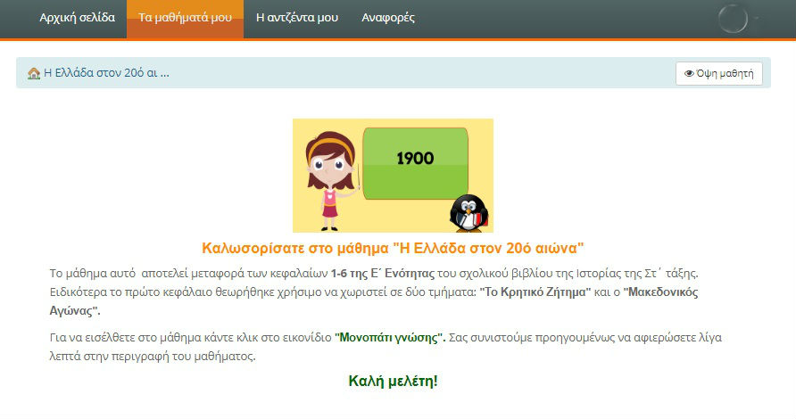
Αρχική σελίδα του υλικού (2/7)

Slide 14
Το εκπαιδευτικό υλικό(3/7)
Το περιεχόμενο του μαθήματος αποτελείται από τα εξής κεφάλαια:
Το Κρητικό Ζήτημα
Ο Μακεδονικός Αγώνας
Το κίνημα στο Γουδί και η κυβέρνηση Βενιζέλου
Οι Βαλκανικοί πόλεμοι
Η Ελλάδα στον Α΄ Παγκόσμιο Πόλεμο
Η Μικρασιατική Εκστρατεία και η Καταστροφή
Ο Μεσοπόλεμος

Slide 15
Το εκπαιδευτικό υλικό(4/7)
Στο υλικό συμπεριλήφθηκαν: Α) Προκείμενα: εισαγωγή, πίνακας περιεχομένων, οδηγός πλοήγησης, οδηγός μελέτης, χρονοδιάγραμμα, οι στόχοι του μαθήματος
Β) Μετακείμενα: σύνοψη, βιβλιογραφία, υλικό για περαιτέρω μελέτη
Γ) Διακείμενα: τεστ αυτοαξιολόγησης, κουίζ, ερωτήσεις κινητοποίησης/προβληματισμού, δραστηριότητες διερεύνησης των πηγών (ανοιχτού τύπου), όπως «Γίνε μικρός ιστορικός», ομαδικές δραστηριότητες «Μοιράσου τις σκέψεις σου» κ.λπ.
Δ) Πολυμεσικό υλικό : κείμενο, εικόνες, ήχος, διαδραστικό βίντεο, εργαλεία web 2.0

Slide 16
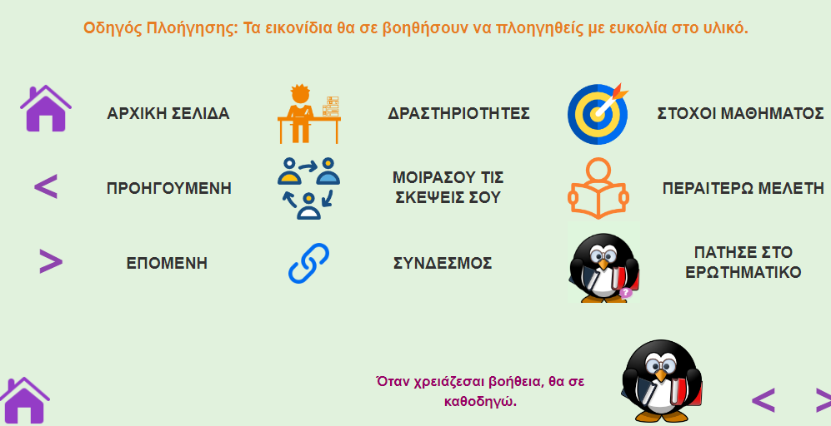
Οδηγός πλοήγησης του υλικού (5/7)

Slide 17
Πολυμεσικό υλικό (6/7)
Εικόνες
Διαδραστικό βίντεο
Λογοτεχνικά κείμενα - τραγούδια

Slide 18
Πολυμεσικό υλικό (7/7)
Κουίζ
Διερεύνηση πηγών- ομαδικές δραστηριότητες
Τεστ αυτοαξιολόγησης

Slide 19
Ανάπτυξη κριτικής ιστορικής σκέψης (1/4)
Εισαγωγή στην ιστορική μεθοδολογία – κριτική επεξεργασία πηγών:
Ιστορικό ερώτημα: Διατύπωση κατάλληλων ερωτήσεων ως προς τις πηγές.
Διαμόρφωση ιστορικών υποθέσεων/ συμπερασμάτων.
Άρθρωση ιστορικού λόγου: Παραγωγή γραπτού κειμένου τύπου δοκιμίου, ενός διαλόγου, μίας αφήγησης κ.α. από τους μαθητές/τριες με στόχο την παρουσίαση των απόψεων τους με λογικό ειρμό και τη διακίνηση ιδεών.

Slide 20
Ανάπτυξη κριτικής ιστορικής σκέψης (2/4)
Ανάπτυξη της ιστορικής ενσυναίσθησης -διατύπωση ηθικών κρίσεων:
Σκιαγράφηση των ιστορικών προσώπων μέσα από αυθεντικούς διαλόγους, βίντεο, αναλύσεις ιστορικών, παράθεση περισσότερων στοιχείων και γεγονότων.
Αντικείμενο διαβούλευσης οι πράξεις και οι ηθικές αξίες που αντιπροσωπεύουν τα ιστορικά πρόσωπα μέσα από δραστηριότητες.

Slide 21
Ανάπτυξη κριτικής ιστορικής σκέψης (3/4)
Διερεύνηση της ιστορικής γλώσσας και της ερμηνευτικής φύσης της:
Διερεύνηση των ιστορικών εννοιών και της εξέλιξής τους στον χρόνο (π.χ. μέσω της αντιπαραβολής τους με πιο πρόσφατα γεγονότα).
Διαβούλευση στην τάξη για τον χαρακτηρισμό ενός γεγονότος (π.χ. κίνημα, επανάσταση, πραξικόπημα).

Slide 22
Ανάπτυξη κριτικής ιστορικής σκέψης (4/4)
Αξιοποίηση της αφηγηματικότητας της ιστορίας:
Οργάνωση του υλικού σύμφωνα με το νοητικό σχήμα της αφήγησης: τόπος (πού), χρόνος (πότε), τα πρόσωπα της ιστορίας, το γεγονός ή τα γεγονότα (τι), τις συνέπειες (τι έγινε μετά) και τις αιτίες (γιατί).
Αφήγηση μιας «καλής, δυνατής ιστορίας» (Husbands, 2000) με έμφαση στη λογική αλληλουχία των γεγονότων, παράθεση λεπτομερειών και χρήση του ιστορικού Ενεστώτα, ώστε να γίνει πιο ζωντανή.

Slide 23
Δομή της παρουσίασης
1. Σκοπός της εργασίας
2. Συνεισφορά της Διπλωματικής
3. Ερευνητικά ερωτήματα
4. Δομή της παρουσίασης
5. Θεωρητικό πλαίσιο
6. Ανάπτυξη εκπαιδευτικού υλικού
7. Μεθοδολογία της έρευνας- δείγμα της έρευνας- μέθοδοι συλλογής δεδομένων
8. Αποτελέσματα - Συμπεράσματα
9. Προτάσεις

Slide 24
7. Μεθοδολογία της έρευνας (1/7)
Η παρούσα εργασία αποτελεί ένα ποιοτικό σχέδιο έρευνας: συνδυάζει τη μεθοδολογική προσέγγιση της μελέτης περίπτωσης με στοιχεία της έρευνας δράσης.
Έρευνα δράση: Προϋποθέτει μία προβληματική κατάσταση που επιδιώκουμε να αλλάξουμε.
Στην παρούσα εργασία: «Πώς μπορούμε να αναπτύξουμε την ιστορική σκέψη και κατανόηση των μαθητών/τριών και εν γένει δεξιότητες κριτικής σκέψης στο μάθημα της Ιστορίας;».

Slide 25
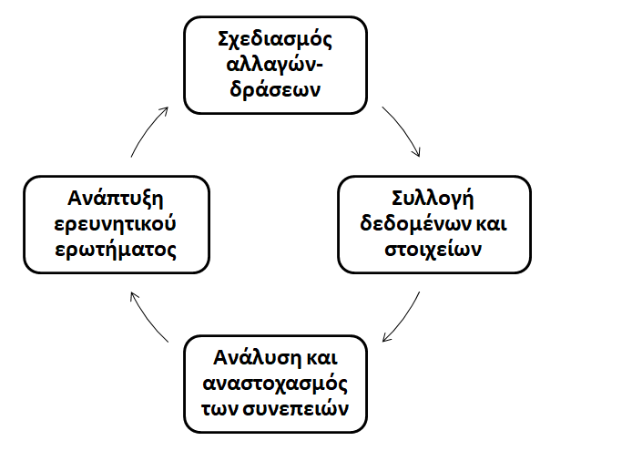
Κύκλος της έρευνας-δράσης (2/7)
Gaffney, M. (2008). Participatory Action Research: An Overview. What makes it tick? Kairaranga – Vol. 9, special edition.

Slide 26
Το δείγμα της έρευνας (3/7)
Εννέα εκπαιδευτικοί Πρωτοβάθμιας Εκπαίδευσης- δείγμα ευκολίας.
Οι έντεκα μαθητές/μαθήτριες του τμήματος Στ2 του Δ. Σ. Πλατανιά κατά σχολικό έτος 2017-18, στο οποίο διδάσκουσα ήταν η ερευνήτρια – δείγμα ευκολίας.
Περιορισμοί της έρευνας: Δεν είναι δυνατή η γενίκευση των συμπερασμάτων

Slide 27
Μέσα συλλογής δεδομένων (4/7)
Ημιδομημένη συνέντευξη (εκπαιδευτικοί)
Ερωτηματολόγιο ανοιχτού τύπου (μαθητές/τριες)
Συμμετοχική παρατήρηση: αδόμητη παρατήρηση καθώς οι μαθητές/μαθήτριες μελετούσαν το υλικό και διεξαγωγή άτυπων συζητήσεων με στόχο την ανατροφοδότηση και τη βελτίωσή του – Καταγραφή στο ημερολόγιο της ερευνήτριας
Εγκυρότητα-Αξιοπιστία: Αξιολόγηση του εκπαιδευτικού υλικού τόσο από εκπαιδευτικούς όσο και μαθητές/τριες – Παράθεση των συνεντεύξεων και των ερωτηματολογίων στο παράρτημα της εργασίας - Συνεχής συγκέντρωση δεδομένων μέσω της συμμετοχικής παρατήρησης κατά τη διάρκεια εφαρμογής του υλικού

Slide 28
Ανατροφοδότηση (5/7)
Ανατροφοδότηση μαθητών/τριών:
Ανάδειξη δυσκολιών: Η ανατροφοδότηση ανέδειξε δυσκολίες που αφορούσαν τη γλώσσα.
Ανάδειξη θετικών στοιχείων: το διαδραστικό βίντεο, οι ασκήσεις αυτοαξιολόγησης, η συζήτηση των πηγών, τα λογοτεχνικά κείμενα ( καλύτερη κατανόηση, βίωση εποχής, φαντασία, ενσυναίσθηση)
Ανατροφοδότηση εκπαιδευτικών:
Ανάδειξη του ρόλου των Μ. Δυνάμεων της εποχής, ηχογράφηση πηγών κ.α.

Slide 29
Ανάλυση των δεδομένων (6/7)
Ακολουθήθηκε η μέθοδος της ανάλυσης περιεχομένου γραπτών τεκμηρίων: Δημιουργία κατηγοριών και κωδικοποίηση αποσπασμάτων των κειμένων σύμφωνα με τις δημιουργηθείσες κατηγορίες.
Έγινε χρήση του εξειδικευμένου λογισμικού ATLAS.ti

Slide 30
Άξονες ανάλυσης (7/7)
Δημιουργήθηκαν τέσσερις άξονες με βάση τα ερευνητικά ερωτήματα. Επίσης, προστέθηκε ένας πέμπτος άξονας για τη συλλογή στοιχείων βελτίωσης του υλικού:
«Χρήση εκπαιδευτικού υλικού στον Η/Υ»
«Κατανόηση περιεχομένου»
«Κριτική σκέψη-Εμβάθυνση»
«Τρόπος διδασκαλίας της ιστορίας»
«Προτάσεις βελτίωσης»

Slide 31
Δομή της παρουσίασης
1. Σκοπός της εργασίας
2. Συνεισφορά της Διπλωματικής
3. Ερευνητικά ερωτήματα
4. Δομή της παρουσίασης
5. Θεωρητικό πλαίσιο
6. Ανάπτυξη εκπαιδευτικού υλικού
7. Μεθοδολογία της έρευνας- δείγμα της έρευνας- μέθοδοι συλλογής δεδομένων
8. Αποτελέσματα - Συμπεράσματα
9. Προτάσεις

Slide 32
8. Αποτελέσματα-Συμπεράσματα
Η παρούσα έρευνα ανέδειξε τη θετική στάση των εκπαιδευτικών και των μαθητών/μαθητριών αναφορικά με τη χρήση εκπαιδευτικού λογισμικού σχεδιασμένου σύμφωνα με τη μεθοδολογία της ΕξΑΕ στο μάθημα της Ιστορίας.

Slide 33
1^{ο} Ερευνητικό ερώτημα: Ευχρηστία του υλικού
Οι εκπαιδευτικοί και οι μαθητές/μαθήτριες θεωρούν το υλικό εύχρηστο και καθοδηγητικό στη μάθηση.
Βοηθητικά στοιχεία για μαθητές/τριες και εκπαιδευτικούς: ο οδηγός πλοήγησης, ο βοηθός-καρτούν που εξηγεί δύσκολα σημεία, τα εύληπτα εικονίδια
Οι εκπαιδευτικοί ανέφεραν επίσης: το χρονοδιάγραμμα, οι ερωτήσεις που εστιάζουν και κατευθύνουν, η σαφής διατύπωση των προσδοκώμενων αποτελεσμάτων, οι βιβλιογραφικές αναφορές

Slide 34
2^{ο} Ερευνητικό ερώτημα: Κατανόηση περιεχομένου
Η πλειοψηφία των εκπαιδευτικών συμφωνεί ότι η χρήση του υλικού μπορεί να συμβάλει στην καλύτερη κατανόηση του περιεχομένου της μάθησης, γεγονός που επιβεβαιώθηκε από την εφαρμογή του υλικού στους/στις μαθητές/τριες και την καταγραφή της άποψής τους.
Βοηθητικά στοιχεία: η καλή δομή (μικρές νοηματικές ενότητες ), η λογική αλληλουχία των γεγονότων, η χρήση των πολυμέσων (κείμενο, εικόνα, ήχος, βίντεο, γραφικά), η αλληλεπίδραση με το εκπαιδευτικό υλικό/ η ενεργή συμμετοχή, η δυνατότητα αυτοαξιολόγησης, η διέγερση της ιστορικής φαντασίας («βίωση» της εποχής), η καλύτερη κατανόηση των ιστορικών εννοιών, η εξατομίκευση (μαθησιακό στυλ - ατομικός ρυθμός μάθησης)

Slide 35
3^{ο} Ερευνητικό ερώτημα: Κριτική σκέψη-Εμβάθυνση (1/2)
Η πλειοψηφία των εκπαιδευτικών συμφωνεί ότι το παρόν υλικό μπορεί να συμβάλει στην ανάπτυξη δεξιοτήτων κριτικής σκέψης μέσα από τη χρήση διερευνητικών μεθόδων:
Ισότιμη διαχείριση των πηγών στο υλικό κριτική ανάλυσή τους
Ανάπτυξη της επιχειρηματολογίας των μαθητών/μαθητριών και διάλογος στην ομάδα
Εξαγωγή συμπερασμάτων / κρίσεων Άρθρωση ιστορικού λόγου από τους μαθητές/μαθήτριες
Ανάπτυξη μεταγνωστικών δεξιοτήτων
Με αυτό τον τρόπο ο/η μαθητής/τρια εισάγεται στην ιστορική μεθοδολογία, αποκτά ιστορικές δεξιότητες και νοηματοδοτείται η ενασχόληση με την ιστορία.

Slide 36
3^{ο} Ερευνητικό ερώτημα: Κριτική σκέψη-Εμβάθυνση (2/2)
Ενδείξεις σχετικά με την ανάπτυξη της κριτικής σκέψης, όπως αυτή συνάγεται από τις αναφορές των μαθητών/μαθητριών:
Χρήση μεταγνωστικού λεξιλογίου από μερίδα μαθητών/τριών: «αυτοκριτική», «με έβαζαν να σκεφτώ», «με βοηθούσαν να καταλάβω πως κατανόησα».
Αρκετοί/ές μαθητές/τριες κάνουν ιδιαίτερη αναφορά στη συζήτηση των πηγών, που τους/τις βοηθούσε στην καλύτερη κατανόηση του μαθήματος.

Slide 37
4^{ο} Ερευνητικό ερώτημα: Τρόπος διδασκαλίας της ιστορίας
Η πλειοψηφία των εκπαιδευτικών (7 στους 9) αναφορικά με τον τρόπο διδασκαλίας της Ιστορίας επέλεξε τον συνδυασμό της χρήσης του εκπαιδευτικού υλικού με το βιβλίο (οι υπόλοιποι 2 επέλεξαν το εκπαιδευτικό υλικό).
Η πλειοψηφία των μαθητών/μαθητριών (10 στους 11) επέλεξε τη χρήση του εκπαιδευτικού υλικού για τη διδασκαλία στην τάξη (επιλογή βιβλίου για μελέτη στο σπίτι).
Ιδιαίτερα σημαντικό ότι έγινε αποδεκτή η ισότιμη αντιμετώπιση των πηγών από την πλειοψηφία των μαθητών/τριών και αναδείχθηκε από τους/τις εκπαιδευτικούς η σημασία άρθρωσης ιστορικού λόγου από των μαθητών/τριών.

Slide 38
Δομή της παρουσίασης
1. Σκοπός της εργασίας
2. Συνεισφορά της Διπλωματικής
3. Ερευνητικά ερωτήματα
4. Δομή της παρουσίασης
5. Θεωρητικό πλαίσιο
6. Ανάπτυξη εκπαιδευτικού υλικού
7.Μεθοδολογία της έρευνας- δείγμα της έρευνας- μέθοδοι συλλογής δεδομένων
8. Αποτελέσματα - Συμπεράσματα
9. Προτάσεις

Slide 39
9. Προτάσεις (1/2)
Παραγωγή εκπαιδευτικού υλικού με τη μεθοδολογία της ΕξΑΕ που να καλύπτει ολόκληρη την ύλη της Ιστορίας της Στ΄ τάξης ή των άλλων τάξεων και διεξαγωγή μακροπρόθεσμης έρευνας εφαρμογής του υλικού.
Περαιτέρω διερεύνηση των απόψεων των εκπαιδευτικών μετά την εφαρμογή του εκπαιδευτικού υλικού στην τάξη τους.
Δημιουργία υλικού και σε άλλα γνωστικά αντικείμενα καθώς και η περαιτέρω διερεύνηση του πεδίου της μικτής μάθησης και των τρόπων εφαρμογής της στη διδακτική διαδικασία.

Slide 40
Προτάσεις (2/2)
Μετασχηματισμός της διδακτικής μεθοδολογίας στην ιστορία: Εισαγωγή των μαθητών/τριών στην ιστορική μεθοδολογία και την κριτική ιστορική σκέψη.
Αναπροσαρμογή του εκπαιδευτικού πλαισίου και κατάλληλη κατάρτιση και προετοιμασία των εκπαιδευτικών.
Εισαγωγή μαθήματος φιλοσοφίας στην πρωτοβάθμια εκπαίδευση, ώστε οι μαθητές/τριες να διδαχθούν τις βασικές αρχές του συλλογισμού και το βασικό εννοιολογικό «οπλοστάσιο» της κριτικής σκέψης.

Slide 41
Ευχαριστώ για την προσοχή σας!

